Slide 1
Android应用程序消息处理机制
罗升阳
http://weibo.com/shengyangluo
http://blog.csdn.net/luoshengyang

Slide 2
About Me
《老罗的Android之旅》博客作者
《Android系统源代码情景分析》书籍作者
博客：http://blog.csdn.net/Luoshengyang
微博：http://weibo.com/shengyangluo

Slide 3
Agenda
线程与消息的关系
线程的消息队列创建
线程的消息循环
线程的消息发送
线程的消息处理
消息在异步任务的应用

Slide 4
线程与消息的关系
Android应用程序有两种类型的线程
带有消息队列，用来执行循环性任务
有消息时就处理
没有消息时就睡眠
例子：主线程、android.os.HandlerThread
没有消息队列，用来执行一次性任务
任务一旦执行完成便退出
例子：java.lang.Thread

Slide 5
线程与消息的关系(续)
带有消息队列的线程四要素
Message(消息)
MessageQueue(消息队列)
Looper(消息循环)
Handler(消息发送和处理)

Slide 6
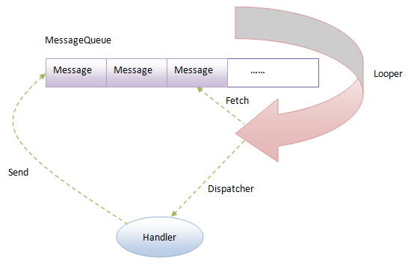
线程与消息的关系(续)
Message、 MessageQueue、 Looper和Handler的交互过程

Slide 7
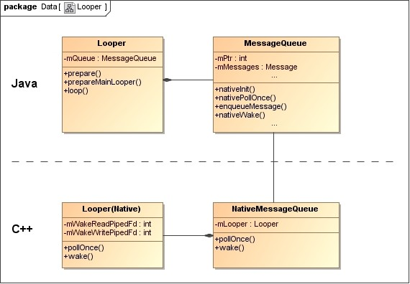
线程的消息队列创建
MessageQueue与Looper的关系

Slide 8
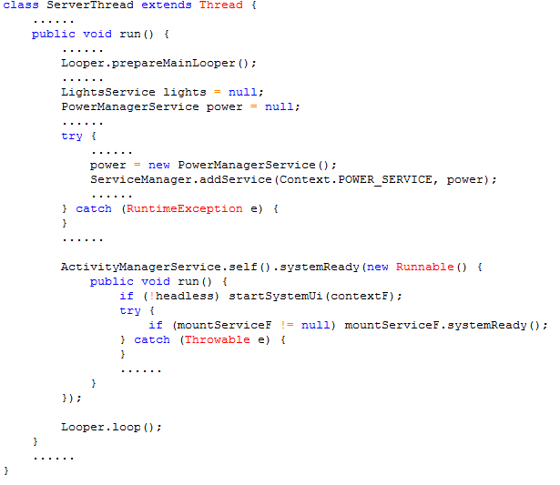
线程的消息队列创建(续)
例1：ServerThread

Slide 9
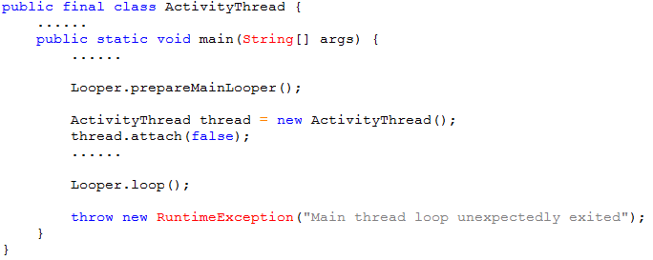
线程的消息队列创建(续)
例2：ActivityThread

Slide 10
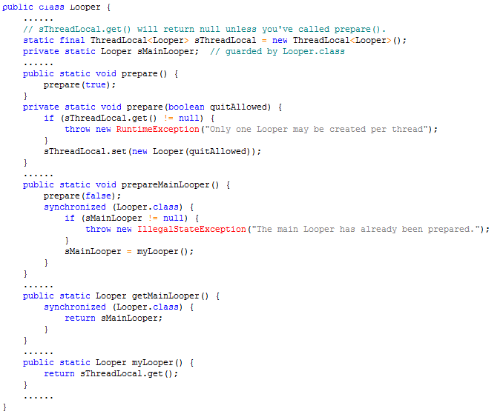
线程的消息队列创建(续)
Looper.prepare/prepareMainLooper

Slide 11
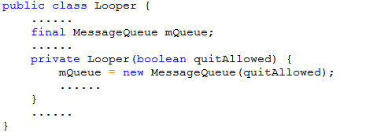
线程的消息队列创建(续)
new Looper – 创建Java层的Looper

Slide 12
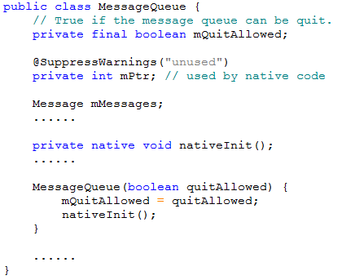
线程的消息队列创建(续)
new MessageQueue

Slide 13
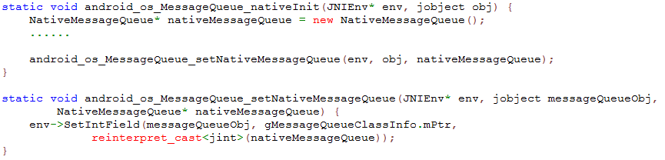
线程的消息队列创建(续)
nativeInit

Slide 14
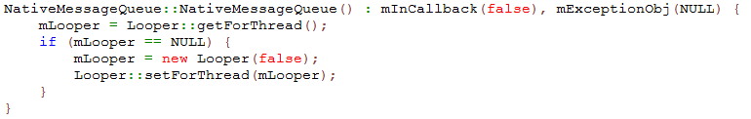
线程的消息队列创建(续)
new NativeMessageQueue

Slide 15
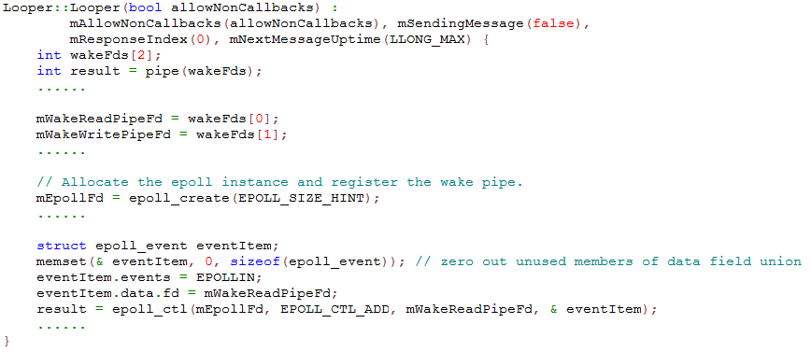
线程的消息队列创建(续)
new Looper – 创建C++层的Looper

Slide 16
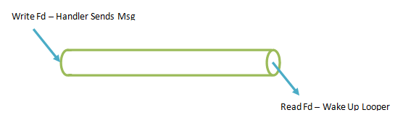
线程的消息队列创建(续)
pipe
一种进程/线程间通信机制
包含一个写端文件描述符和一个读端文件描述符
Looper通过读端文件描述符等待新消息的到来
Handler通过写端文件描述符通知Looper新消息的到来

Slide 17
线程的消息队列创建(续)
epoll
一种I/O多路复用技术，select/poll加强版
epoll_create：创建一个epoll句柄
epoll_ctl：设置要监控的文件描述符
epoll_wait：等待监控的文件描述符发生IO事件
Looper利用epoll来监控消息队列是否有新的消息，也就是监控消息管道的读端文件描述符
为什么要用epoll
Looper除了监控消息管道之外，还需要监控其它文件描述符，例如，用来接收键盘/触摸屏事件的文件描述符
Notes:
传统的select能监控的文件描述符的数量受__FD_SETSIZE宏限制，一般是1024，而且随着文件描述符的增加，效率线性下降。epoll为处理大批量文件描述符而作了改进的poll。
1、支持一个进程打开大数目的文件描述符(FD)
2、IO效率不随FD数目增加而线性下降
3、适用于受监控的大批量文件描述符只有一部分是活跃的情景

Slide 18
线程的消息循环
例1：ServerThread

Slide 19
线程的消息循环(续)
例2：ActivityThread

Slide 20
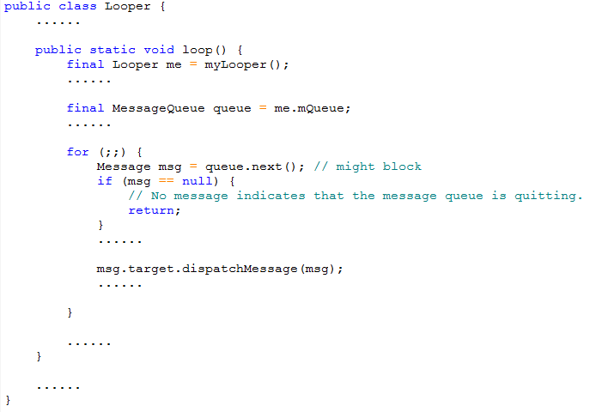
线程的消息循环(续)
Looper.loop – Java层的Looper

Slide 21
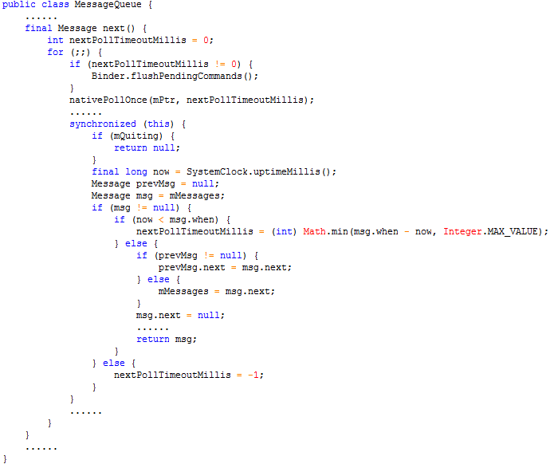
线程的消息循环(续)
MessageQueue.next

Slide 22

线程的消息循环(续)
nativePollOnce

Slide 23

线程的消息循环(续)
NativeMessageQueue.pollOnce

Slide 24
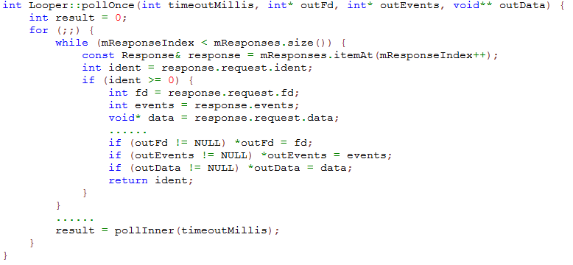
线程的消息循环(续)
Looper.pollOnce – C++层的Looper

Slide 25
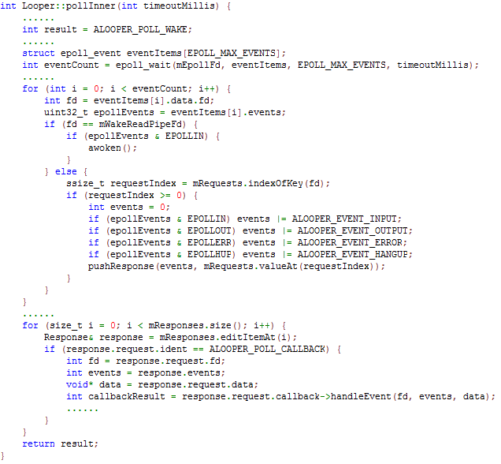
线程的消息循环(续)
Looper.pollInner

Slide 26
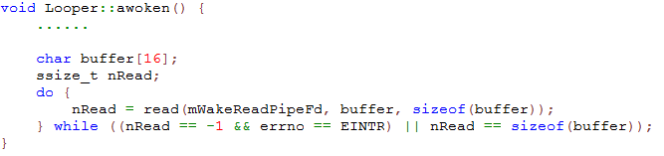
线程的消息循环(续)
Looper.awoken

Slide 27
线程的消息发送
常用的消息发送接口
Handler.sendMessage
带一个Message参数，用来描述消息的内容
Handler.post
带一个Runnable参数，会被转换为一个Message参数

Slide 28
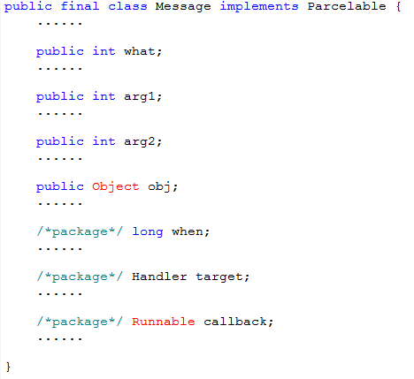
线程的消息发送(续)
Message

Slide 29
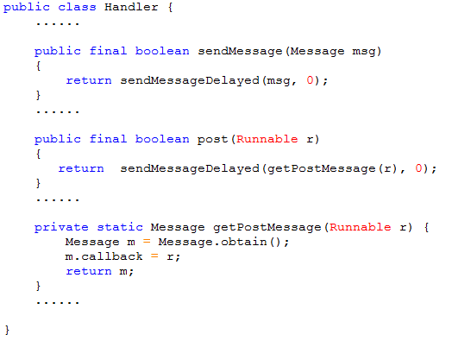
线程的消息发送(续)
Handler.sendMessage/post

Slide 30
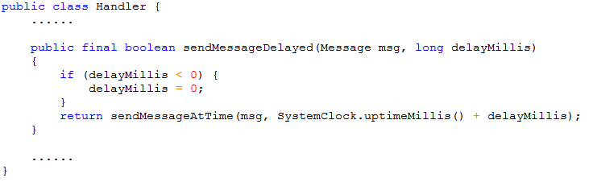
线程的消息发送(续)
Handler.sendMessageDelayed

Slide 31
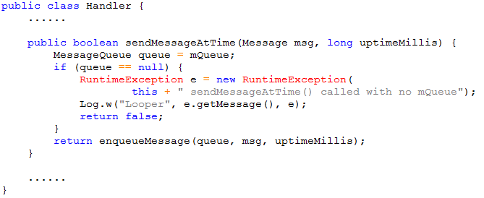
线程的消息发送(续)
Handler.sendMessageAtTime

Slide 32
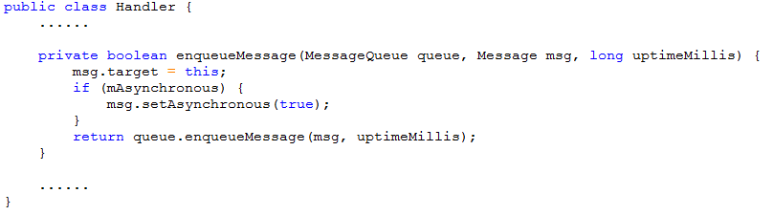
线程的消息发送(续)
Handler.enqueueMessage

Slide 33
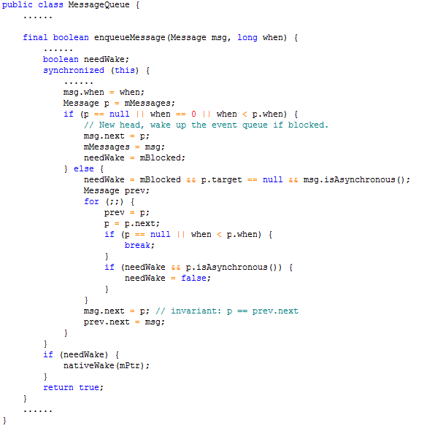
线程的消息发送(续)
MessageQueue.enqueueMessage
Notes:
mBlocked：Indicates whether next() is blocked waiting in pollOnce() with a non-zero timeout.

Slide 34

线程的消息发送(续)
nativeWake
NativeMessageQueue.wake

Slide 35
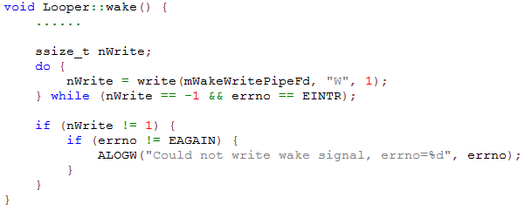
线程的消息发送(续)
Looper.wake

Slide 36
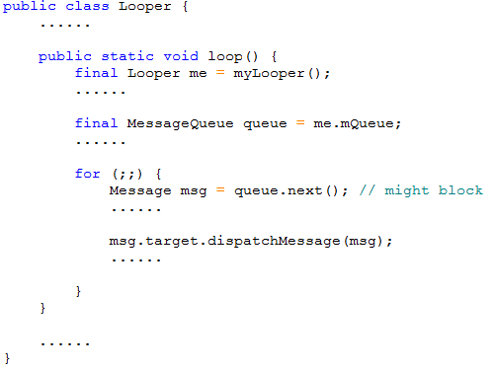
线程的消息处理
回顾消息循环过程
Msg.target指向的是一个Handler

Slide 37
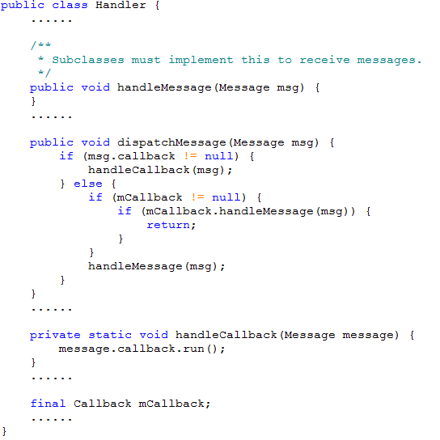
线程的消息处理(续)
Handler.dispatchMessage

Slide 38
消息在异步任务的应用
在主线程为什么要用异步任务？
主线程任务繁重
执行组件生命周期函数
执行业务逻辑
执行用户交互
执行UI渲染
主线程处理某一个消息时间过长时会产生ANR
Service生命周期函数 – 20s
Broadcast Receiver接收前台优先级广播函数 –10s
Broadcast Receiver接收后台优先级广播函数 – 60s
影响输入事件处理的函数 – 5s
影响进程启动的函数 – 10s
影响Activity切换的函数– 2s
Notes:
一个进程如果正在接收一个前台优先级广播，那么它所在的进程调度组就为Process.THREAD_GROUP_DEFAULT ，如果是正在接收后台优先级广播，那么它所在的进程调度组就为Process.THREAD_GROUP_BG_NONINTERACTIVE。发送广播时，通过Intent.FLAG_RECEIVER_FOREGROUND标志来指定是前台优先级还是后台优先级

Slide 39
消息在异步任务的应用(续)
基于消息的异步任务接口
android.os.HandlerThread
适合用来处于不需要更新UI的后台任务
android.os.AyncTask
适合用来处于需要更新UI的后台任务

Slide 40
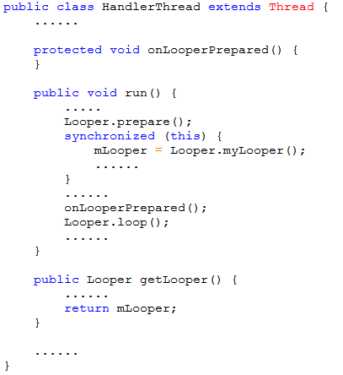
消息在异步任务的应用(续)
android.os.HandlerThread

Slide 41
消息在异步任务的应用(续)
启动HandlerThread
HandlerThread handlerThread = new HandlerThread("Handler Thread");
handlerThread.start();

Slide 42
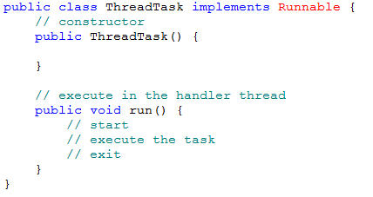
消息在异步任务的应用(续)
向HandlerThread分配任务
ThreadTask threadTask = new ThreadTask();
Handler handler = new Handler(handlerThread.getLooper());
handler.post(threadTask);

Slide 43
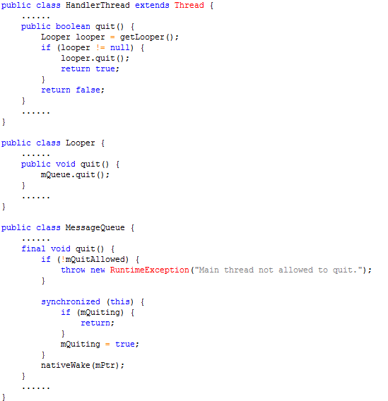
消息在异步任务的应用(续)
退出HandlerThread
handlerThread.quit();

Slide 44
消息在异步任务的应用(续)
android.os.AyncTask
在进程内维护一个线程池来执行任务
任务在开始执行、执行过程以及结束执行时均可以与主线程进行交互
任务是通过一个Handler向主线程发送消息以达到交互的目的

Slide 45
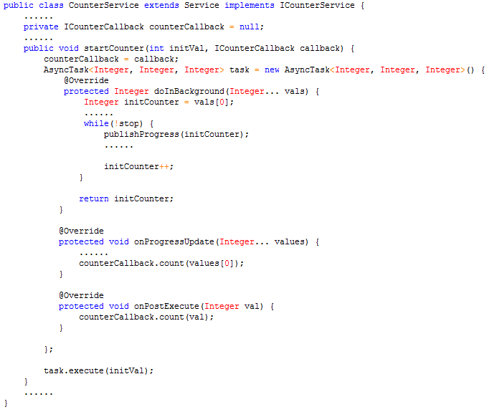
消息在异步任务的应用(续)
例子

Slide 46
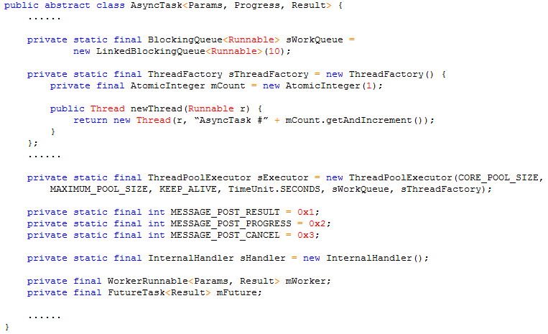
消息在异步任务的应用(续)
AysnTask的相关成员变量定义

Slide 47
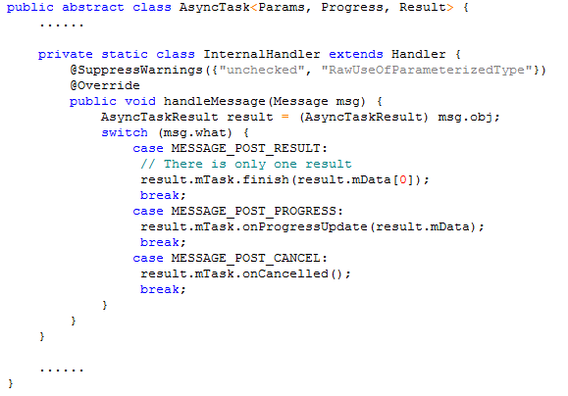
消息在异步任务的应用(续)
用来向主线程发送消息的InternalHandler

Slide 48
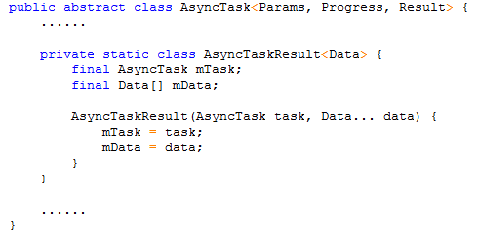
消息在异步任务的应用(续)
任务执行过程或者结果数据--AsyncTaskResult

Slide 49
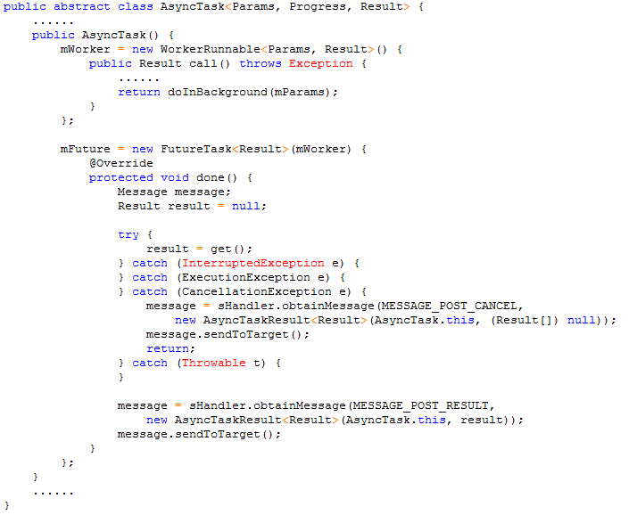
消息在异步任务的应用(续)
创建任务

Slide 50
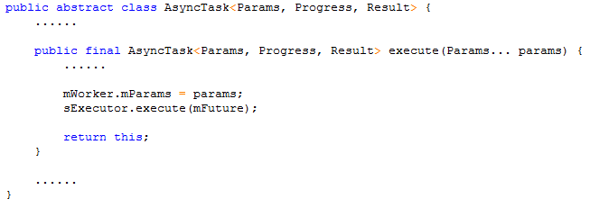
消息在异步任务的应用(续)
执行任务
触发AsyncTask.doInBackground在工作线程中被调用

Slide 51
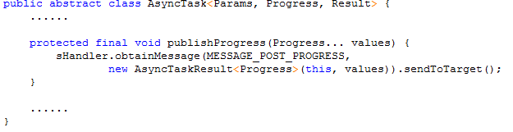
消息在异步任务的应用(续)
更新任务进度
MESSAGE_POST_PROGRESS通过sHandler发送到主线程的消息队列
触发AsyncTask.onProgressUpdate在主线程中被调用

Slide 52
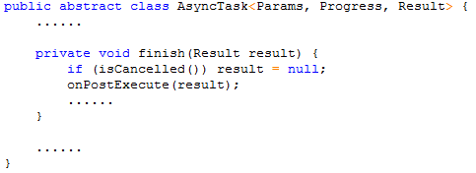
消息在异步任务的应用(续)
任务结束时，MESSAGE_POST_RESULT通过sHandler发送到主线程的消息队列，触发AsyncTask.finish在主线程中被调用
进一步触发AsyncTask.onPostExecute在主线程中被调用

Slide 53
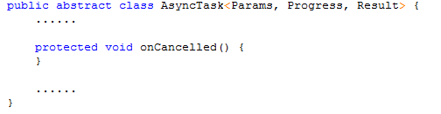
消息在异步任务的应用(续)
任务中途取消时，MESSAGE_POST_CANCEL通过sHandler发送到主线程的消息队列，触发AsyncTask.onCancel在主线程中被调用

Slide 54
Q&A

Slide 55
Thank You

